Slide 1
Использование цифровых лабораторий в рамках проекта «Точка роста»
МОУ «Беляницкая СОШ
Сонковского района
Тверской области»

Slide 2
Практическое использование ресурсов центра «Точка роста»
Проведение опытов, экспериментов, практических и лабораторных работ на уроках химии, физики, биологии.
Использование оборудования во внеурочной деятельности.
Вовлечение учащихся в проектную и исследовательскую деятельность.
Подготовка к ОГЭ- решение экспериментальных заданий.

Slide 3
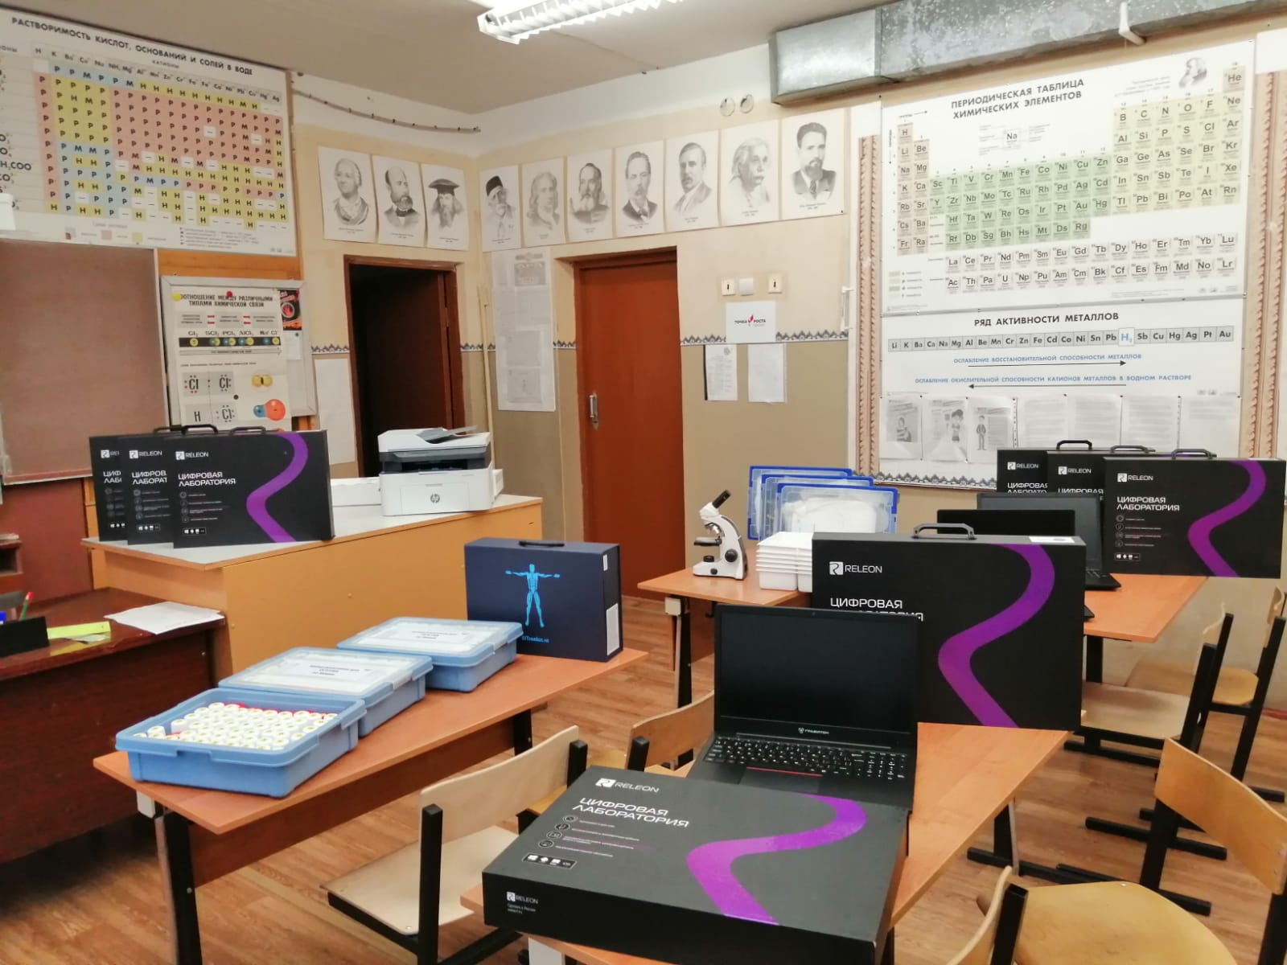

Slide 4
Цифровое оборудование
Способствует повышению качества обучения.
Способствует повышению мотивации.
Помогает развить познавательные интересы учащихся.
Повышает уровень наглядности и доступности обучения.

Slide 5
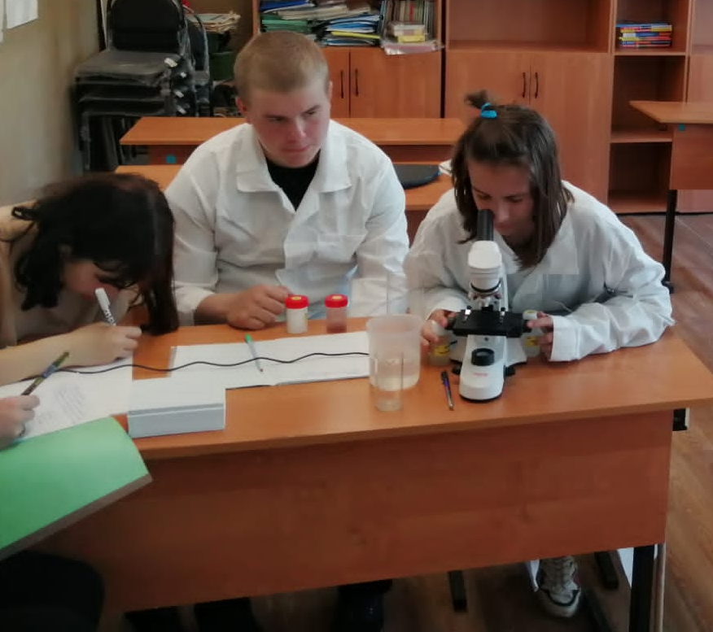
;
Курс внеурочной деятельности «Юный исследователь» ( 7 класс)
Notes:
<номер>

Slide 6
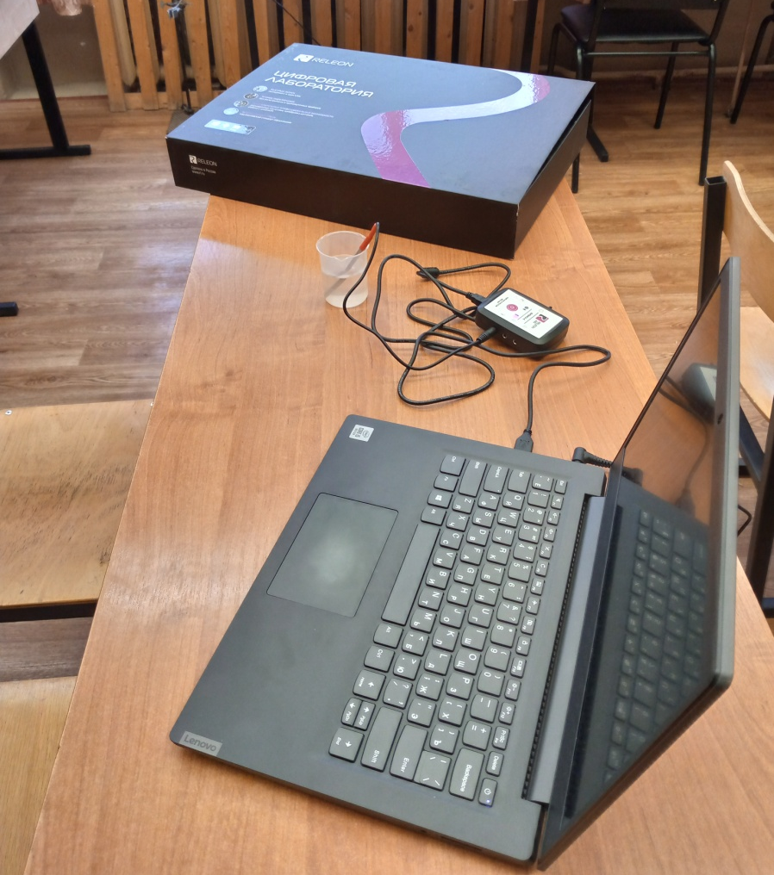
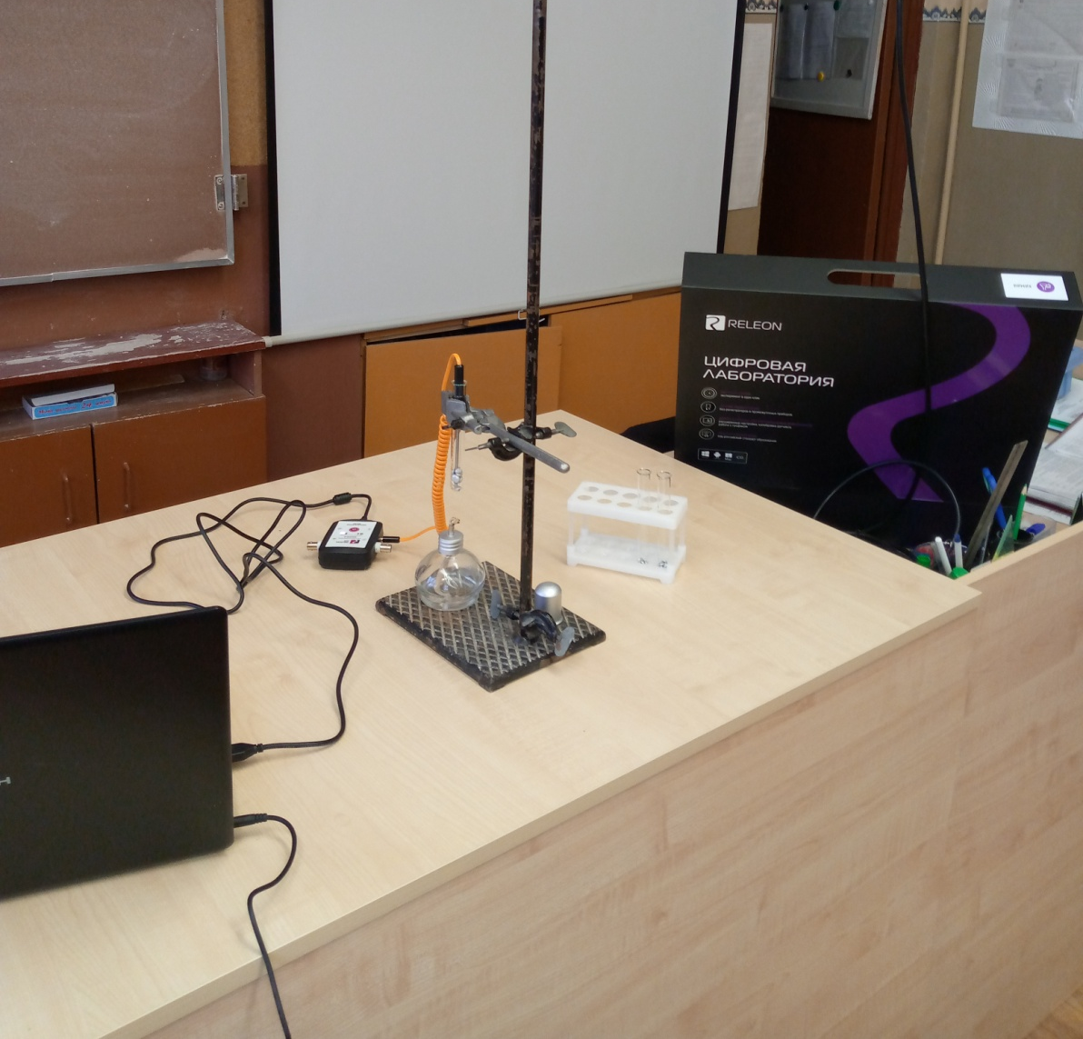

Использование цифровых датчиков на уроках физики
Notes:
<номер>

Slide 7
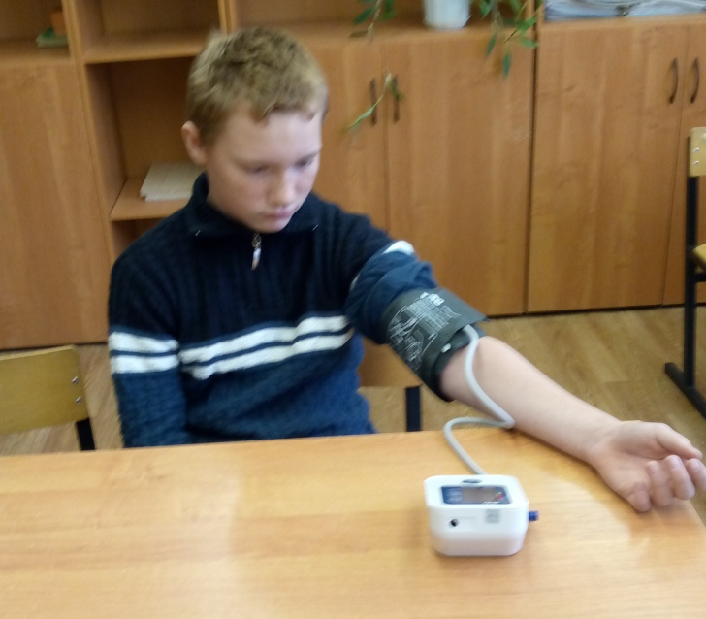
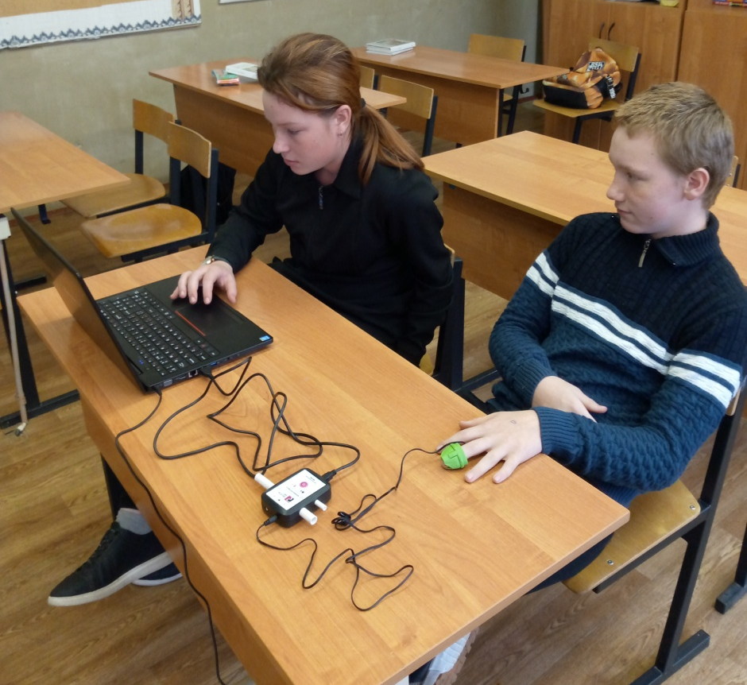
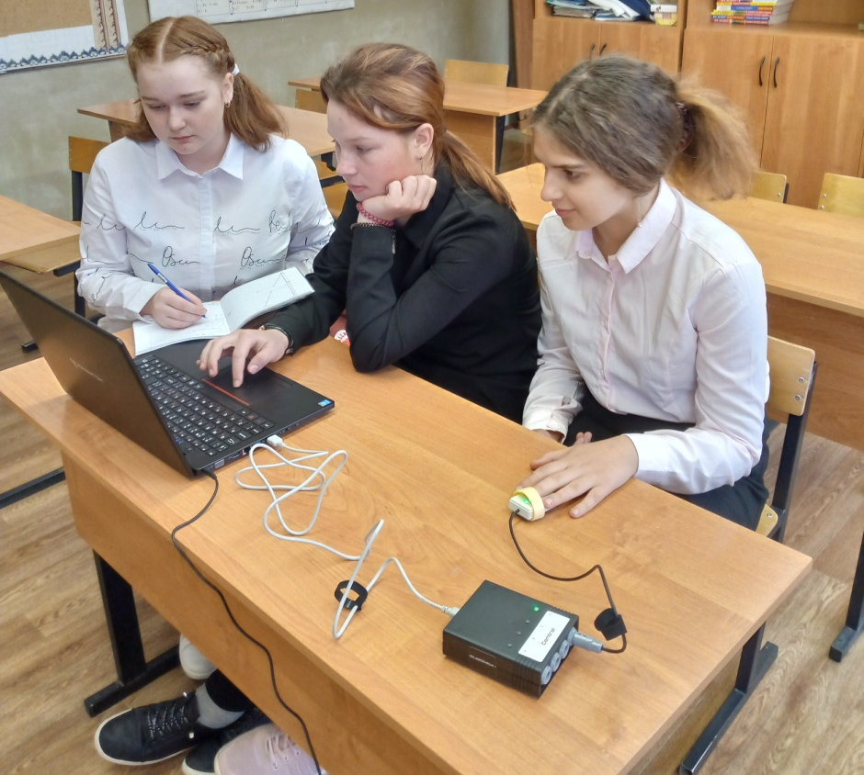
Курс внеурочной деятельности
«Здоровый образ жизни»
(биология) , 8 класс

